Slide 1

Подзарядись!
Возьми подходящую зарядку в учебных корпусах Тюмгу

Slide 2
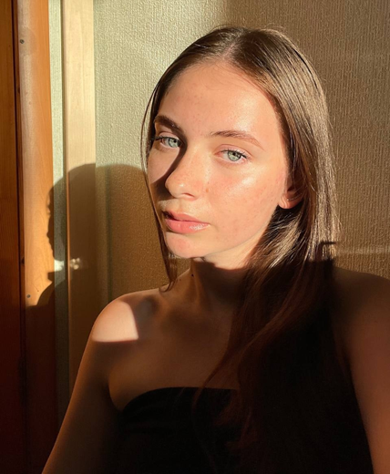
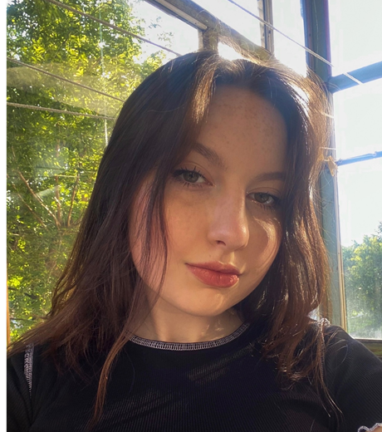

ПРОФИЛЬ КОМАНДЫ
Софья Шульц лидер команды
Студент, выступала на районных конкурсах проектно-исследовательской деятельности обладаю навыками работы в команде и коммуникации
Полина Мельник
Участник команды
Студент, выступала на всероссийских и международном конкурсах, в областных олимпиадах
Виктория Табурчак
Участник команды
Студент, обладает навыками аналитического мышления, менеджерскими умениями, занимается фотографией более 5 лет

Slide 3
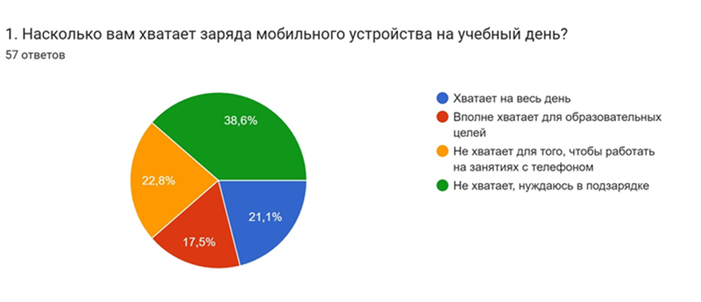
ПРОБЛЕМА
Проблема:
В век новых технологий многие учебные программы подразумевают собой использование телефонов, в целом трансформация образовательного процесса сопровождается тем, что преподаватели внедряют гибридные методики обучения, например, сканирование QR-кодов. ТюмГУ, перейдя на программу 2+2, не является исключением, но не у каждого студента в подходящий момент может оказаться зарядное устройство.
В настоящее время эту проблему решают следующими способами:
Студенты вынуждены носить с собой зарядные устройства
Они неэффективны, потому что:
Многие забывают о том, что заряда телефона не хватит на весь день
Данные опроса, проведённого нами

Slide 4

ЦЕЛЕВАЯ АУДИТОРИЯ
Для большинства студентов ТюмГУ, обучающиеся на очной форме, так же сотрудников университета обучения является проблемой держать высокий процент заряда на мобильном устройстве, особенно когда учебный процесс полностью зависит от возможности пользоваться телефоном. Студенты часто забывают зарядные устройства, и в ситуации форс-мажора - севшей батарейки, приходится искать способ зарядить телефон, что является неэффективным, когда у студента, например, мало знакомых или нет подходящего провода.

Slide 5

ИДЕЯ ПРОЕКТА
Предлагаемая идея:
Мы хотим ввести зарядные устройства в корпуса ТюмГУ, чтобы сделать учебный процесс удобнее и комфортнее для студентов и преподавателей. Это позволит студентам и преподавателям заряжать свои устройства, такие как смартфоны, планшеты или ноутбуки, между занятиями. Такой шаг значительно облегчит доступ к электроэнергии и снизит неудобства, связанные с недостатком заряда устройств во время учебного процесса. Кроме того, это также способствует созданию комфортной и технологически оснащенной образовательной среды, что может положительно сказаться на эффективности занятий и активном использовании цифровых ресурсов.
Мы сможем реализовать проект в период до 3-х лет, за сумму до 1 млн рублей, силами нашей команды.

Slide 6

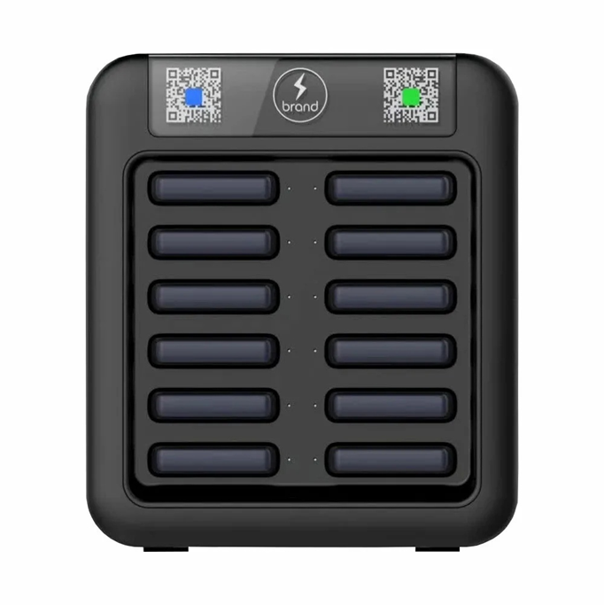

ПРОДУКТ ПРОЕКТА
Продукт:
Мы предлагаем внедрить сервис почасовой аренды power bank для студентов ТюмГУ
Основные функции:
-питание смартфонов и других гаджетов без необходимости подключаться к электрической розетке
-сохранение автономности при переходе между корпусами и кабинетами
Пример внешнего вида

Slide 7

Сценарий использования
Найдите станцию на карте в чат-боте
Верните повербанк в сводный слот
Начать работать с чат-ботом
Возьмите повербанк с собой
Оплатите время пользования повербанком
Просканируйте QR код на станции
Как взять повербанк?
Как вернуть повербанк?

Slide 8

Для получения скидки по карте «Вместе»
- автоматизировав аккаунт портала "Вместе" через чат-бота

Slide 9

ТЕХНОЛОГИЯ
Технологии, используемые в решении:
-новые и портативные источники энергии
Продукт обладает следующими техническими параметрами:
-Ёмкость батареи - 5000mAh
-выходное напряжение 5V
-ток 2A
Уровень готовности технологии: TRL № 1

Slide 10
КОНКУРЕНТНЫЙ АНАЛИЗ
Критерий / Конкурент | Наш проект «Подзарядись» | «Бери заряд!» | «Battbox» | «Tryme» | Розетка
Стоимость | Первые 5 минут бесплатно, 1 час — 49 рублей, за сутки — 99 рублей | 200 ₽ / 24 часа первый час бесплатно Тарифы в разных локациях отличаются — смотри актуальные цены в приложении | 49 ₽ за час 99 ₽ в сутки | 1 сутки от 100 руб. На тарифах может быть предусмотрено разное количество бесплатных минут | бесплатно
Часы работы | Весь учебный день | С 10:00 до 00:00(зависит от работы заведения, где установлены станции) | зависит от работы заведения, где установлены станции | зависит от работы заведения, где установлены станции | зависит от работы заведения, где установлены станции
Количество слотов, которая вмещает станция | 8 | От 4 до 48 | 10 | 6 | неограниченно
Целевая аудитория | Студенты, преподаватели, все работающие и учащиеся вуза Тюмгу | Все обладатели технических устройств | Все обладатели технических устройств | Все обладатели технических устройств | Все обладатели технических устройств
Расположение | В корпусах Тюмгу | 5-15 минут от корпусов | Не представлен в Тюмени | Не представлен в Тюмени | Представлены в зданиях, но порой заняты другими усройствами для оснащения зданий

Slide 11

ГИПОТЕЗЫ ПРОЕКТА
Гипотеза:
60% студентов ТюмГУ нуждаются в подзарядке технических устройств в течение учебного дня
Способ проверки:
-опрос
Целевое количество респондентов:
60 человек
Вопросы для опроса / интервью:
Насколько вам хватает заряда мобильного устройства на весь учебный день?
Какое количество заряда вашего телефона необходимо вам для учебного процесса с использованием мобильного устройства?
3.Сколько процентов заряда вашего мобильного устройства остается после учебного дня?
4. Какими способами вы решаете проблему нехватки заряда в очном учебном формате?
5. Готовы ли вы платить за услугу предоставления повер-банков в учебном процессе?

Slide 12
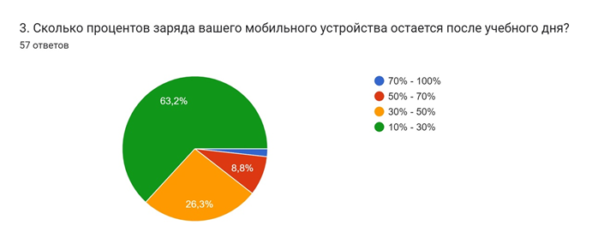
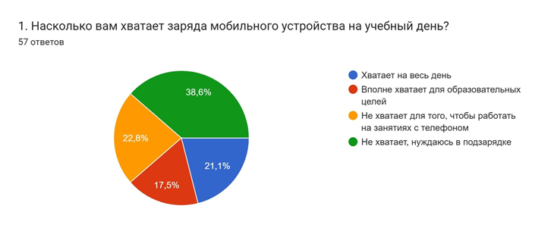
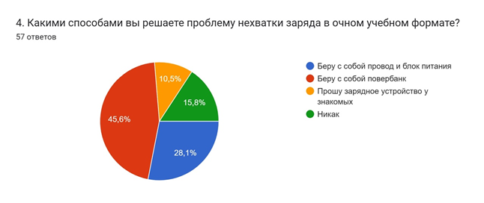
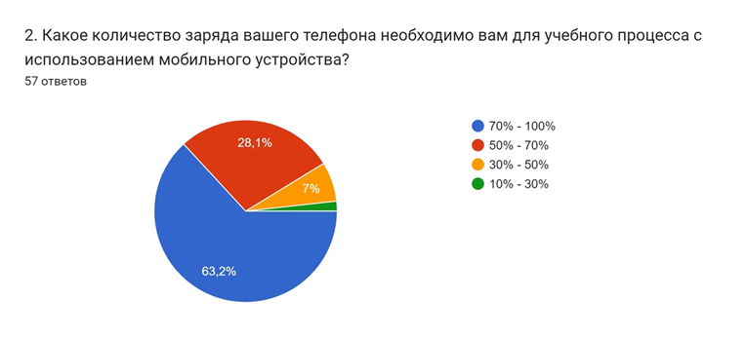
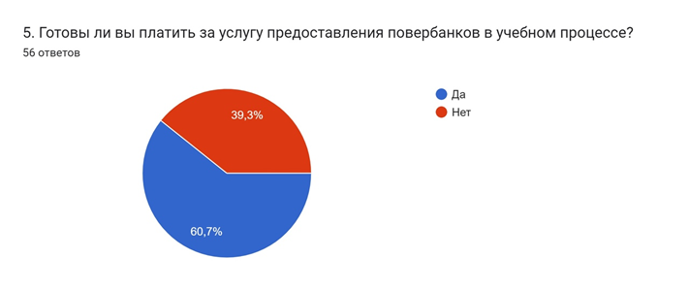
Подтверждение гипотезы

Slide 13
ОБЪЁМ РЫНКА
Динамика рынка (с указанием источника):
Мировой ранок блоков питания оценивается в 10,62 млрд в 2022 году и, по прогнозам, достигнет 18,32 млрд к 2029 году, увеличившись в среднем на 8,2% с 2022 по 2029 год.
Рынок аренды повербанков в России очень быстро растет. У нас уже свыше 10 тыс. станций, но большинство из них пока в Москве и Санкт-Петербурге. У регионов есть огромный потенциал, потому что наша услуга относится к услугам повседневного спроса. Человек пользуется телефоном каждый день, а значит он каждый день садится. А если телефон сел посреди бела дня, пока его не зарядишь — ты без связи и не можешь пользоваться ничем — ни перевести деньги, ни вызвать такси, ни выложить фото в соцсети.
Цитата Кирилла Кулакова директора компании Бери заряд!
Основные «игроки» на рынке:
По Тюмени представлен только «Бери заряд!»
Планируемая доля рынка:
Учитывая то, что наш проект направлен на локальное применение, то наш продукт займет минимальную долю мирового рынка со значением в десятитысячных, но если рассматривать город Тюмень, то предположительно 10% местного рынка

Slide 14
БИЗНЕС-МОДЕЛЬ
Модель монетизации
Модель монетизации для аренды повербанков:
Мы собираемся получать доход за счет передачи зарядных блоков во временное пользование.
Пользователи будут оплачивать время, в течение которого будут использовать устройство.
Стоимость и регулярность:
Основные каналы сбыта: чат бот в телеграмме, через который будет осуществляться аренда
Маркетинг и продвижение
Ценностное предложение: мы гарантируем, что наши повербанки будут качественные и не повредят устройства пользователей.
Также пользователи смогут получить скидку по программе лояльности «Вместе»
Основные каналы взаимодействия с пользователем: внешняя реклама, флаеры с QR-кодом для перехода в чат бот, где будет больше рассказано о нашей услуге и можно будет уже ей воспользоваться

Slide 15
БИЗНЕС-МОДЕЛЬ
Партнёры:
Тюменский государственный университет

Slide 16
РЕСУРСЫ: ДИАГРАММА ГАНТА
Задача | Дата начала | Дата завершения | Ответственный от команды | 2023-2024
 |  |  |  | октябрь | ноябрь | декабрь | январь | февраль | март | апрель | май
Разработка концепции проекта | 03.10.2023 | 10.10.2023 | Мельник П, Шульц С, Тамбурчак В.
Согласование проекта с администрацией Тюмгу | 25.10.2023 | 08.11.2023 | Мельник П, Шульц С, Тамбурчак В
Выбор места расположение станций | 09.11.2023 | 30.11.2023 | Мельник П
Закупка станций | 01.12.2023 | 15.12.2023 | Шульц С
Разработка чат бота | 16.12.2023 | 16.01.2024 | Наем
Публикация, продвижение, рассылка на почте | 17.01.2024 | 31.01.2024 | Мельник П, Шульц С, Тамбурчак В.
Установка станций и запуск чат бота | 01.02.2024 | 08.02.2024 | Мельник П, Шульц С, Тамбурчак В.
Сбор обратной связи | 09.02.2024 | 27.03.2024 | Мельник П
Формирование итогового отчета о реализации проекта | 1.04.2024 | 30.04.2024 | Шульц С, Тамбурчак В

Slide 17
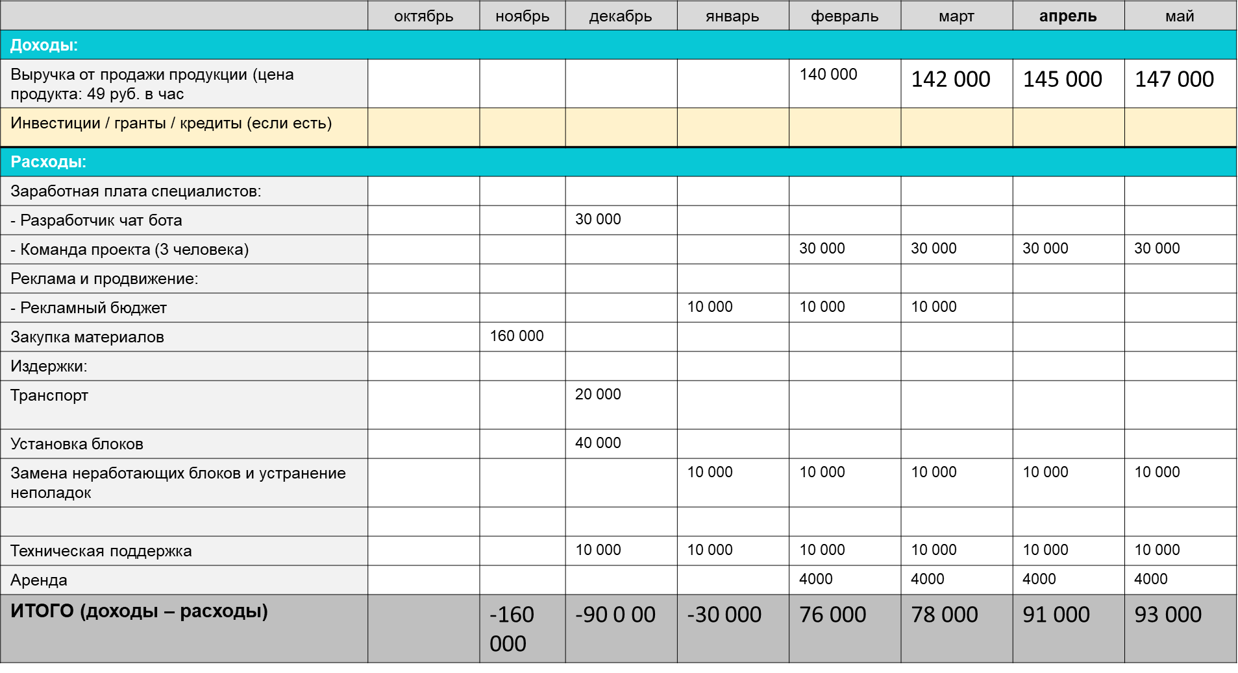
РЕСУРСЫ: ФИНАНСОВЫЙ ПЛАН

Slide 18
РЕЗУЛЬТАТЫ
количественные — всё, что можно измерить цифрами (количество пользователей / участников, акций, публикаций, продуктов, мероприятий и т.д.)
Количественные результаты:
1.База наших станций выросла в два раза
2.Благодаря низкой ценовой категории и удобного расположения целевая аудитория выбирает наш продукт вместо конкурентов, что увеличило нашу долю рынка на 5%
3. Спустя 3 месяца после запуска проекта около 200 человек начали пользоваться нашей услугой
4. Около 100 человек в день пользуются услугой аренды повербанков на регулярной основе
5. Университет, наблюдая на развитием проекта, инвестировал в его расширение еще 300000

Slide 19
РЕЗУЛЬТАТЫ
качественные — качественные положительные изменения, которые произойдут в результате реализации проекта (повышение интереса, развитие навыков и т.д.)
Качественные результаты:
1.Качественная услуга аренды портативных зарядных устройств должна обеспечивать надежную и быструю зарядку устройств клиентов.
2. Аренда портативных зарядных устройств должна быть удобной и доступной для пользователей. Это включает простой процесс получения и возврата устройств, легкую навигацию по услуге, а также удобное расположение пунктов выдачи и сдачи зарядных устройств.
3. Качественная услуга должна предоставлять эффективную поддержку клиентам. Это может включать оперативные ответы на запросы, помощь с настройкой и использованием зарядных устройств, а также разнообразные каналы связи для обратной связи и обращения по возникающим вопросам.
4. Итоговый показатель качества услуги аренды портативных зарядных устройств - это уровень удовлетворенности клиентов. Он основывается на их общем опыте использования услуги, готовности рекомендовать ее другим пользователям и их общем отношении к предоставляемому сервису.

Slide 20
ВЫВОДЫ
Проект целесообразен для реализации по следующим причинам:
существует спрос на оказание данной услуги, что подтверждается исследованиями рынка и обратной связью от потенциальных клиентов
- по предположительной смете проекта он выходит в плюс -уже через 4 месяца после начала работы. Это свидетельствует о высоком потенциале прибыльности и надежности проекта
В среднесрочной перспективе (3-5 лет) мы планируем расширить базу станций и усовершенствовать чат-бот в приложение

